Slide 1
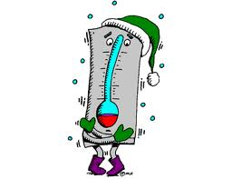
Il fait froid.

Slide 2

Il fait chaud.

Slide 3
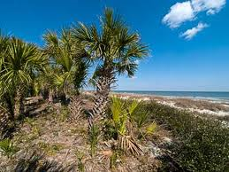
Il fait beau.

Slide 4
Il pleut.

Slide 5
Il niege

Slide 6
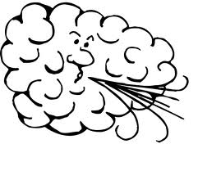
Il y a du vent.

Slide 7

Il y a du soleil.

Slide 8
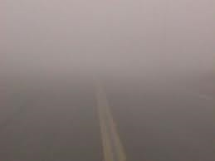
Il y a du brouillard.

Slide 9
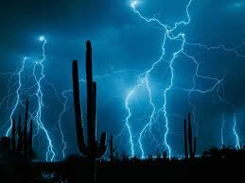
Il y a des orages.

